Slide 1
Điều khiển động cơ đồng bộ nam châm vĩnh cửu theo nguyên lý vector
Giảng viên hướng dẫn: TS: Vũ Hoàng Phương
Sinh viên thực hiện:
- Lê Quang Linh - 20174016
- Nguyễn Tiến Huy Công - 20173689

Slide 2
Mục lục
1
Đặt vấn đề
2
Mô hình động cơ PMSM trong không gian vector
3
Cấu
Phương pháp điều khiển động cơ tựa từ thông roto (FOC)
4
Mô phỏng kiểm chứng
5
Nhận xét
6
Tài liệu tham khảo

Slide 3
Mô hình động cơ PMSM
2
2.1: Mô hình động cơ đồng bộ kích từ nam châm vĩnh cửu trong không gian vector
Hình 2.1: biểu diễn 3 dòng pha dưới dạng vector phức
Notes:
3 điện áp pha hình sin phía stator isu, isv, isw, của ĐCKDB 3 pha có thể được mô tả dưới dạng vec tơ is quay trên không gian với tần số stator fs
Lúc này, 3 dòng 3 pha sẽ là hình chiếu của is xuống các trục tg ứng.
Tg tự, ta có thể biểu diễn các đại lg 3 pha khác

Slide 4
Mô hình động cơ PMSM
2
2.1: Mô hình động cơ đồng bộ kích từ nam châm vĩnh cửu trong không gian vector
  Mối quan hệ giữa các đại lượng vector trong hệ tọa độ dq
  Phương trình điện áp
  Phương trình mô tả từ thông và tốc độ động cơ

Slide 5
Phương pháp điều khiển FOC
3
3.1: Phương pháp điểu khiển vector tựa từ thông rotor (FOC)
Khi động cơ hoạt động ở chế độ xác lập, các vector từ thông, điện áp, dòng điện đều quay với tốc độ ω_{s}. Vì vậy các thành phần chiếu lên 2 trục d và q là các thành phần 1 chiều.
Nếu chọn trục d trùng với trục từ thông rotor thì ta sẽ thu được các kết quả sau:
  Momen động cơ
Nhận xét: Nếu ta giữ được biện độ vector từ thông rotor không đổi thì momen của động cơ chỉ phụ thuộc vào i_{sq}.
Sử dụng phương pháp Tustin để tính toán các bộ điều khiển trên miền rời rạc.
Từ thông kích từ

Slide 6
Phương pháp điều khiển FOC
3
3.1: Phương pháp điểu khiển vector tựa từ thông rotor (FOC)
Vì nên hệ phương trình mô hình động cơ được rút gọn lại như sau:

Slide 7
Phương pháp điều khiển FOC
3
3.2. Tại sao có cấu trúc điều khiển FOC cho PMSM, IM
  Động cơ điện xoay chiều được sử dụng rộng rãi trong nhiều ứng dụng khác nhau.
  Tuy nhiên, việc sử dụng động cơ cảm ứng ở hiệu quả cao nhất là một nhiệm vụ đầy thách thức vì mô hình toán học phức tạp và đặc điểm phi tuyến tính của chúng trong quá trình bão hòa.
  Những yếu tố này làm cho việc kiểm soát động cơ cảm ứng trở nên khó khăn, dẫn đến sự ra đời của các thuật toán điều khiển hiệu suất cao như điều khiển vector.
  Phương pháp điều khiển vô hướng U/f có những hạn chế về mặt hiệu suất, momen xoắn sinh ra có dao động.

Slide 8
Phương pháp điều khiển FOC
3
3.2. Tại sao có cấu trúc điều khiển FOC cho PMSM, IM
  Do đó, để đạt được hiệu suất cao hơn, cần sử dụng một phương pháp điều khiển khác.
  Sự phát triển của ngành công nghiệp bán dẫn cũng như các vi điều khiển, các bộ xử lý tín hiệu số (DSP) và FPGA đã tạo điều kiện để các phương pháp điều khiển phức tạp hơn như FOC có thể thực hiện được
  Phương pháp điều khiển động cơ tựa từ thông rotor (FOC) tách biệt thành phần sinh momen xoắn và thành phần sinh từ thông của động cơ xoay chiều, giúp mô hình hóa động cơ điện xoay chiều giống với động cơ điện 1 chiều để áp dụng các nguyên lý điều khiển của động cơ điện 1 chiều vào động cơ điện xoay chiều.

Slide 9
Phương pháp điều khiển FOC
3
3.2. Tại sao có cấu trúc điều khiển FOC cho PMSM, IM
  Ưu điểm của phương pháp FOC
    Giảm sự dao động của momen xoắn sinh ra
    Dải điều chỉnh tốc độ lớn
    Điều khiển tốc độ chính xác
    Hoạt động được ở trong cả 4 góc phần tư.

Slide 10
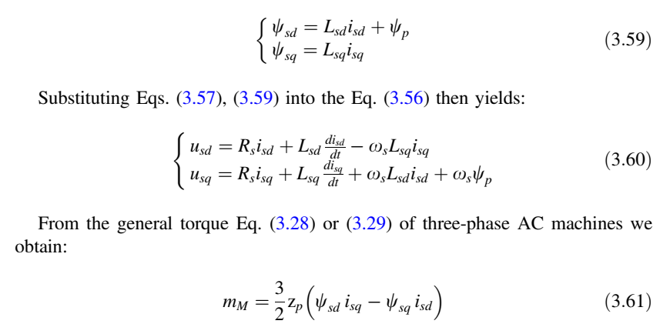

Phương pháp điều khiển FOC
3

Slide 11
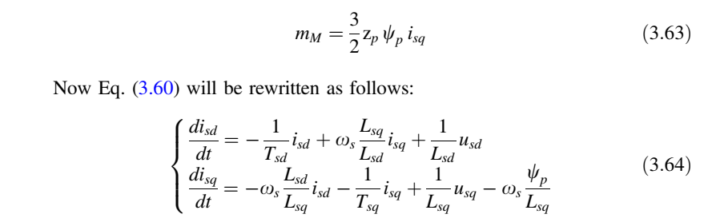
Phương pháp điều khiển FOC
3

Slide 12
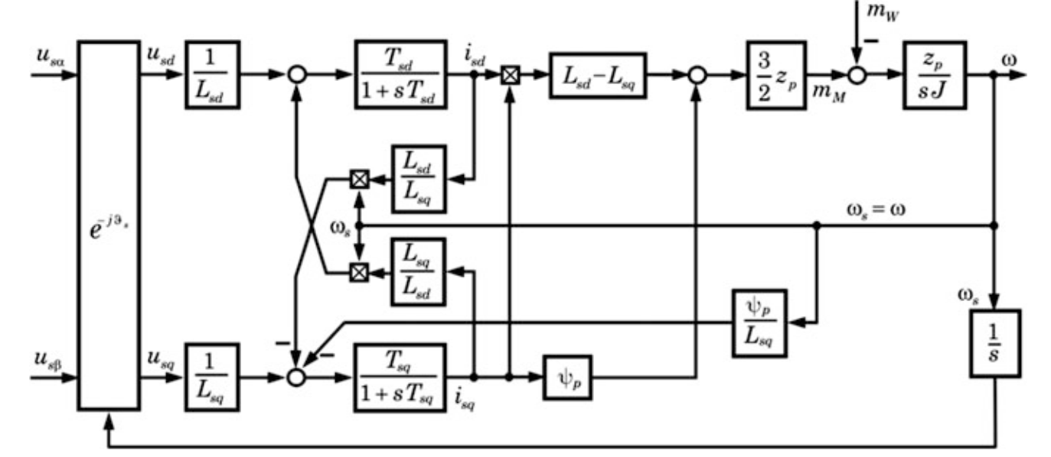
Phương pháp điều khiển FOC
3
Mô hình động cơ PMSM trên hệ tọa độ quay

Slide 13
Phương pháp điều khiển FOC
3
Mô hình bộ điều khiển tựa từ thông rotor

Slide 14
Phương pháp điều khiển FOC
3
3.3: Khối chuyển hệ toạ độ
- Khối chuyển hệ toạ độ nhận giá trị về dòng điện i_{sa}, i_{sb}, i_{sc} và góc tựa từ thông rotor để chuyển dòng điện stator ở hệ trục tọa độ dq
- Điều này giúp ta tính toán cho động cơ xoay chiều như tính toán với động cơ 1 chiều.

Slide 15
Phương pháp điều khiển FOC
3
3.3: Bộ điều chỉnh dòng điện (Ri)
- Bộ điều chỉnh Ri làm tăng chất lượng dòng điện stator bằng việc điều chỉnh hai dòng điện quy đổi i_{sd} và i_{sq}.
- Nếu ta giữ nguyên được i_{sd} và i_{sq} thì Momen động cơ sinh ra ổn định.
- Đầu ra của Ri là u_{sd} và u_{sq}, được sử dụng để phục vụ khâu điều chế SVM
- Lượng đặt cho dòng điện là được tính toán từ hai bộ điều chỉnh tốc độ

Slide 16
Phương pháp điều khiển FOC
3
3.3: Bộ điều chỉnh dòng điện (Ri)
- Từ mô hình dòng điện ta thấy có thành phần xen kênh. Vì vậy khi thiết kế bộ điều khiển ta phải khử thành phần xen kênh này.
- Sau cùng, ta thấy quan hệ giữa i_{sd} và u_{sd}, i_{sq} và u_{sq} là khâu quán tính bậc nhất. Ta thiết kế bộ điều khiển PI dựa theo mô hình sau:

Slide 17
Phương pháp điều khiển FOC
3
3.4: Khâu SVM
Khối SVM sử dụng phương pháp điều chế SVM để phát xung điều khiển van bán dẫn của mạch nghịch lưu nguồn áp.
Đầu vào của khối SVM là điện áp u_{sα} và u_{sβ} được tính toán từ đầu ra của bộ điều chỉnh dòng điện.
Đầu ra là duty cycle rồi so sánh với khâu răng cưa để phát xung cho van.

Slide 18
Phương pháp điều khiển FOC
3
3.5: Thiết kế các bộ điều chỉnh
3.5.1: Bộ điều chỉnh dòng điện
Để đơn giản cho cách thiết kế bộ PI, ta thực hiện như sau:
Bỏ qua thành phần đan kênh
Coi SVM là khâu có hàm truyền bằng 1
Khi đ ó :

Slide 19
Phương pháp điều khiển FOC
3
3.5: Thiết kế các bộ điều chỉnh
3.5.1: Bộ điều chỉnh dòng điện
Ta chọn để triệt tiêu hằng số thời gian của đối tượng , khi đó ta có hàm truyền hệ hở có dạng :
Với:
Ta lựa chọn hằng số thời gian của hàm truyền hệ kín bằng số nguyên lần chu kì phát xung
Thông số bộ PI

Slide 20
Phương pháp điều khiển FOC
3
3.5: Thiết kế các bộ điều chỉnh
3.5.2: Bộ điều chỉnh tốc độ
Xuất phát từ phương trình chuyển động:
Chuyển về miền ảnh laplace ta được :
Hàm truyền đối tượng:
Với là từ thông roto được tính :

Slide 21
Phương pháp điều khiển FOC
3
3.5: Thiết kế các bộ điều chỉnh
3.5.2: Bộ điều chỉnh tốc độ
Ta có hàm truyền hệ hở:
Hàm truyền hệ kín:

Slide 22
Phương pháp điều khiển FOC
3
3.5: Thiết kế các bộ điều chỉnh
3.5.2: Bộ điều chỉnh tốc độ
Theo dạng chuẩn ta có :
tần số giao động riêng, 0< <1 hệ số giao động tắt dần
Theo tài liệu ta chọn: tương ứng với độ quá điều chỉnh 5%, ts = 1s

Slide 23
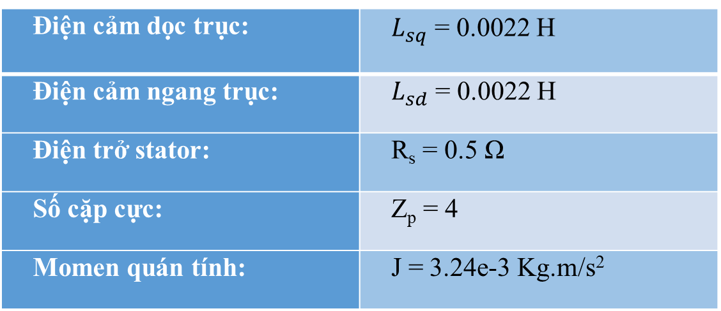
Mô phỏng kiểm chứng
4
Mô phỏng kiểm chứng phương pháp điều khiển FOC trên MATLAB và Bộ Typhoon HIL 402
Sử dụng bộ điều khiển PI rời rạc theo phương pháp Tustin
Điện áp một chiều đầu vào nghịch lưu: U_{dc} = 600V.
Thông số động cơ:
Điện cảm dọc trục: | $L_{sq}$ = 0.0022 H
Điện cảm ngang trục: | $L_{sd}$ = 0.0022 H
Điện trở stator: | R_{s} = 0.5 Ω
Số cặp cực: | Z_{p} = 4
Momen quán tính: | J = 3.24e-3 Kg.m/s²

Slide 24
Mô phỏng kiểm chứng
4
Tần số đóng cắt f_{sw} = 10kHz
Tần số trích mẫu bộ điều khiển dòng điện là 10kHz
Lượng đặt Momen cản là 15Nm
thời gian mô phỏng 5s

Slide 25
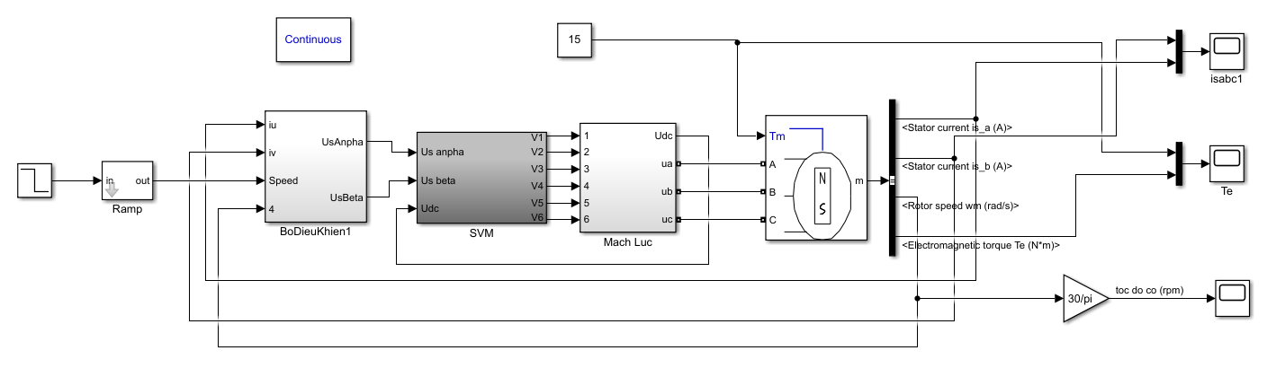
Mô phỏng kiểm chứng
4
Hình ảnh mô phỏng trên MATLAB

Slide 26
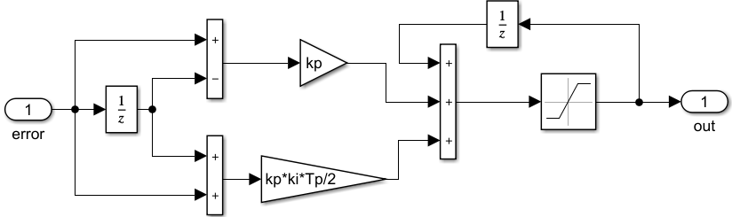
Mô phỏng kiểm chứng
4
4.1: Mô phỏng trên MATLAB
Bộ điều chỉnh PI rời rạc

Slide 27
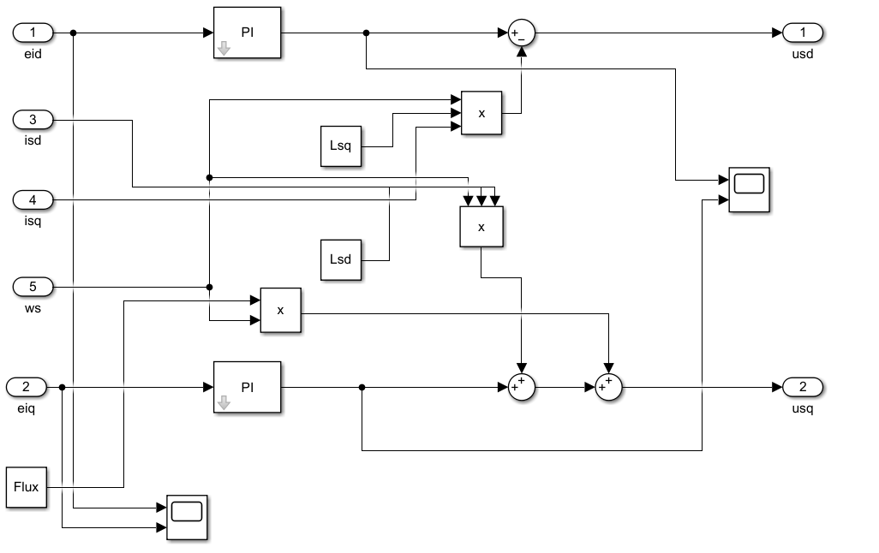
Mô phỏng kiểm chứng
4
4.1: Mô phỏng trên MATLAB
Bộ điều chỉnh dòng điện

Slide 28
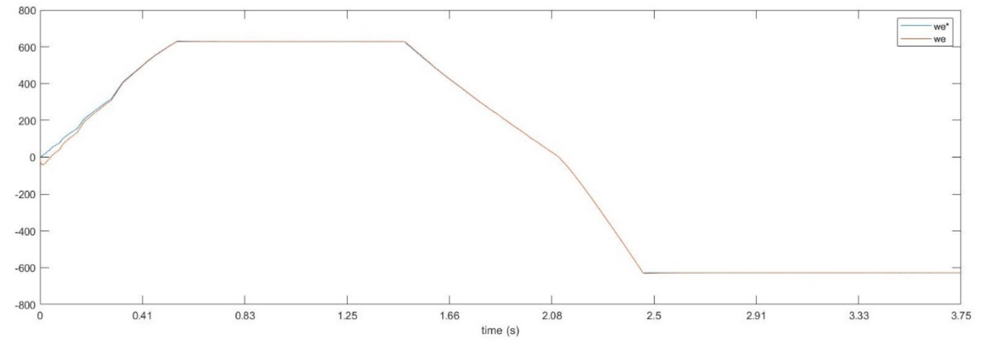
Mô phỏng kiểm chứng
4
4.1: Mô phỏng trên MATLAB
Đồ thị tốc độ quay của rotor
  Nhận xét : Tốc độ động cơ bám theo lượng đặt, vì hàm truyền hệ kín của mạch vòng tốc độ có dạng khâu dao động bậc 2 nên ta có thể thấy tốc độ động cơ có dao động trước khi xác lập hoặc thay đổi momen cản nhưng không đáng kể.

Slide 29
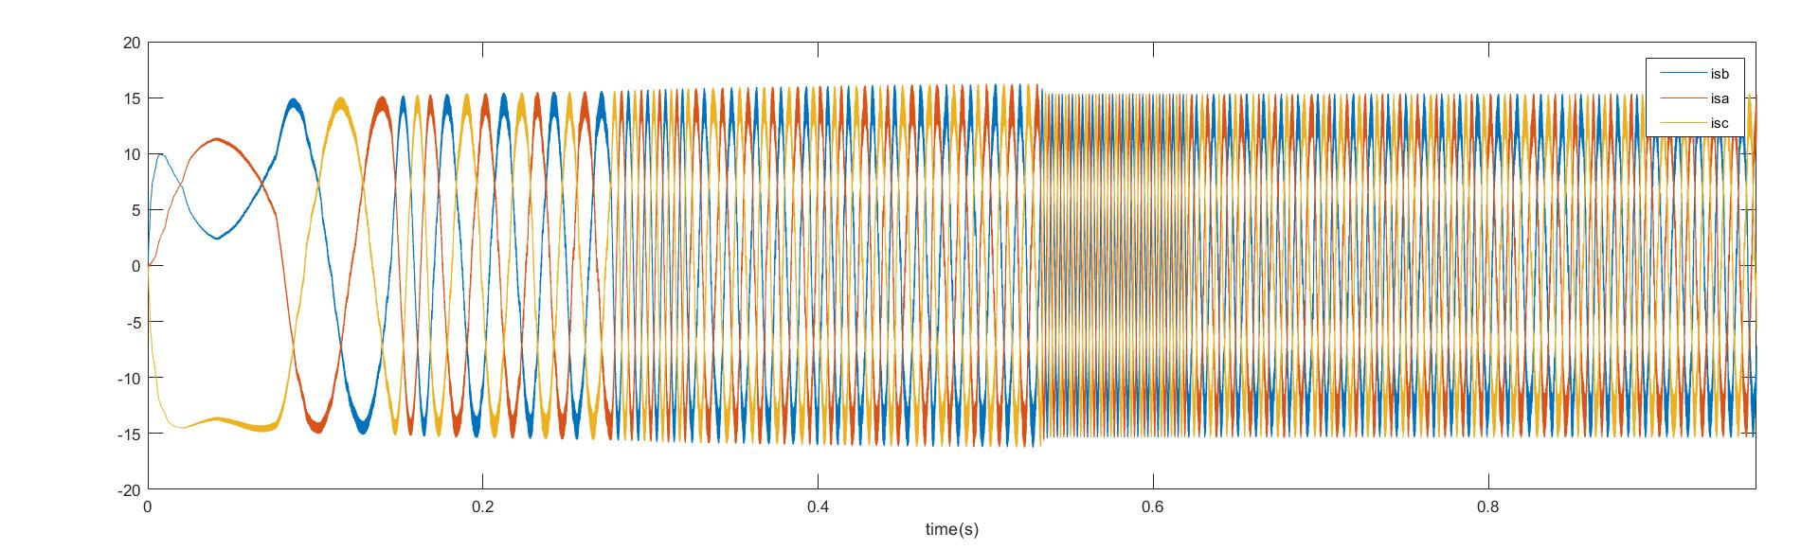
Mô phỏng kiểm chứng
4
4.1: Mô phỏng trên MATLAB
Đồ thị dòng điện stator
  Nhận xét: Dòng điện pha phía stator có dạng hình sin thể hiện bộ điều khiển dòng điện đáp ứng được yêu cầu. Biên độ dòng điện stator khi động cơ chạy ổn định là 15.2A, dòng điện lớn nhất trong quá trình tăng tốc là 16.25A, gấp 1.07 lần dòng điện khi động cơ chạy ổn định

Slide 30
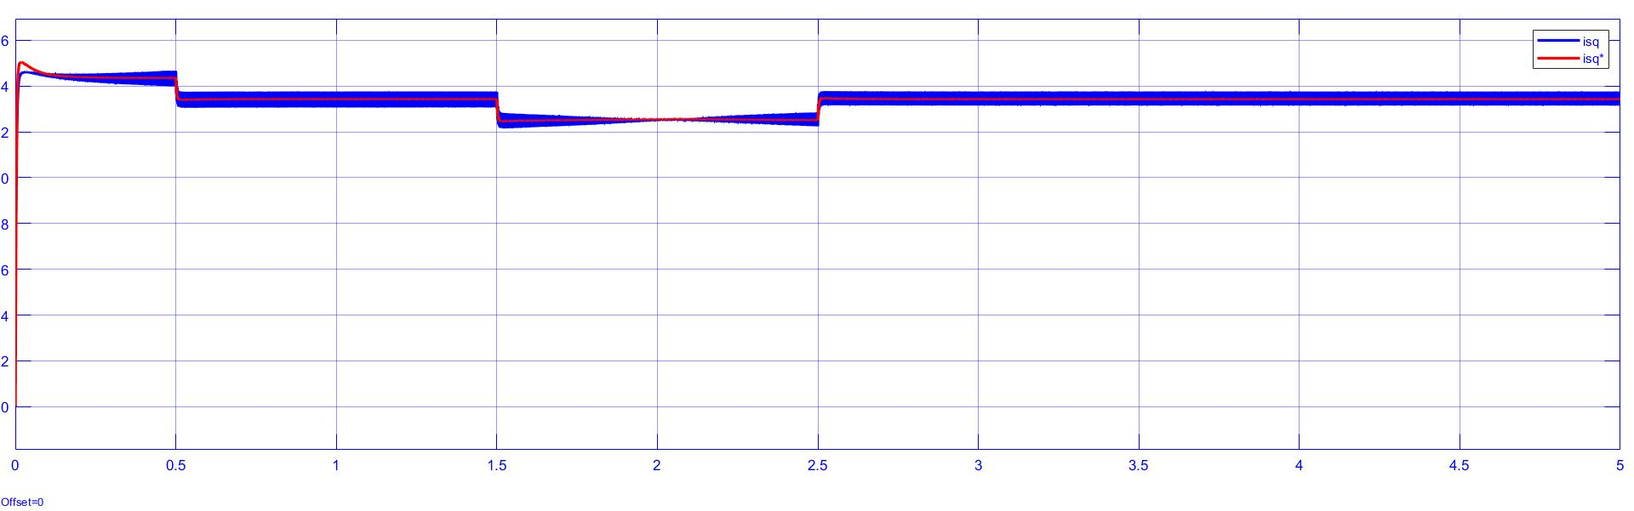
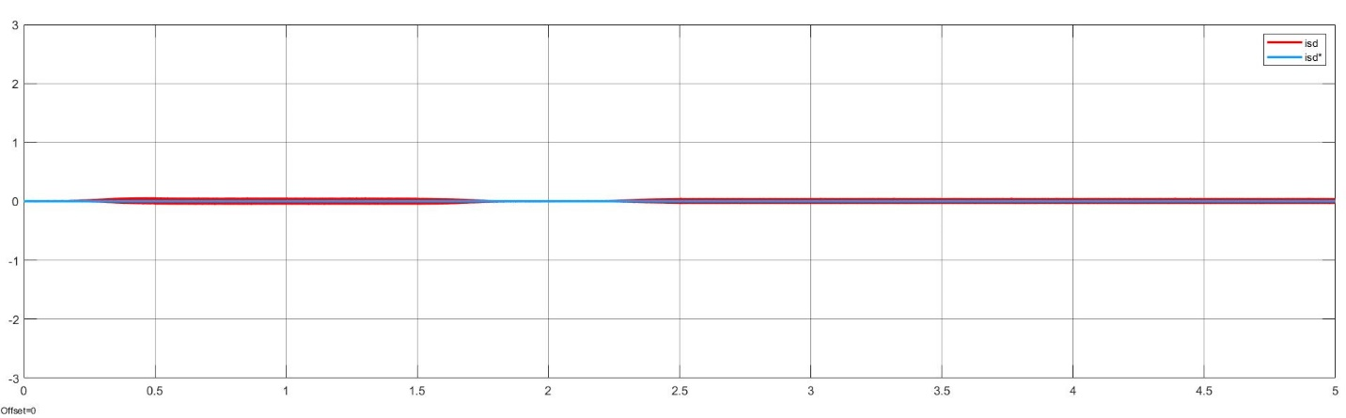
Mô phỏng kiểm chứng
4
Hai dòng điện quy đổi isq và isd

Slide 31
Kết Luận - Hướng phát triển
5
Mô phỏng thuật toán FOC trên matlab cho ra kết quả đúng
Chạy thành công thuật toán điều chế vectơ không gian SVM và mạch vòng điều chỉnh dòng điện trong cấu trúc điều khiển FOC trên card FPGA
Vấn đề chưa giải quyết được: khi chạy mạch vòng tốc độ động cơ tang mômen bằng với mômen tải sau đó tốc độ không thay đổi không bám lượng đặt:
những nguyên nhân có thể sảy ra:
+ sai sót về phần code
+ sai khi nối các khối trên fpga
Hướng phát triển:
Hoàn thiện thuật toán FOC trên FPGA , bổ thêm nguyên lý điều khiển để tăng tính bền vững của hệ
So sánh hiệu năng giữa FPGA và DSP
tăng tần số làm việc của hệ

Slide 32
Tài liệu tham khảo
6
Sách: Điều khiển Vector truyền động điện xoay chiều ba pha (Tác giả: Nguyễn Phùng Quang, Nhà xuất bản Bách Khoa Hà Nội)
Cơ sở truyền động điện (Tác giả: Bùi Quốc Khánh, Nguyễn Văn Liễn, Nhà xuất bản Khoa học và kỹ thuật)
Giáo trình điện tử công suất (Tác giả: Trần Trọng Minh, Nhà xuất bản giáo dục)
FPGA Realization of a High-performance Servo Controller for PMSM - Zhaoyong Zhou and Tiecai Li, Toshio Takahashi and Eddy Ho
FPGAs Enable Energy-Efficient Motor Control in Next Generation Smart Home Appliances – Altera Corporation
FPGA-Based High Performance AC Drives

Slide 33
Trân trọng cảm ơn!

